Slide 1
Impianto per l'allevamento dei rettili
Esempio di vita reale O2-B-2-it
Notes:
Please give a name to your story ☺

Slide 2
A proposito di questo documento
Questo documento è un esempio di vita reale che illustra l'importanza dei valori dell'integrità accademica nella vita professionale. È stato creato come parte di Toolkit per la cooperazione intersettoriale in termini di integrità accademica nell'ambito del progetto Erasmus+. È un caso di studio pronto per l'uso accompagnato da note didattiche e domande di discussione e / o altre attività per il pubblico. Trova altri casi studio in ENAI database of educational materials.

Slide 3
Informazioni di base
Destinatari: alunni, partecipanti alla formazione professionale (preferibilmente, ma non necessariamente in biologia o che lavorano con gli animali) Riepilogo: manca una parte importante dell'educazione a causa di imbrogli che causano fallimenti nella vita professionale Obiettivo: diventare consapevoli delle possibili conseguenze della mancanza di alcune abilità e conoscenze che sono importanti nella suddetta professione Durata: 10 minuti

Slide 4
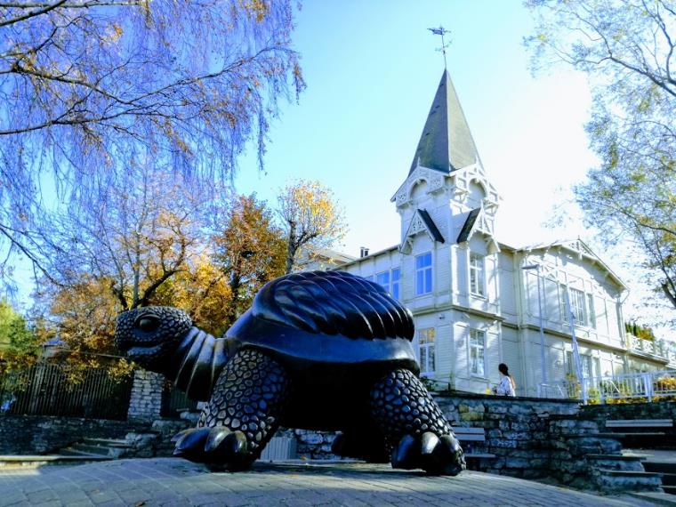
A Janice piaceva molto il suo lavoro, ella si occupava di una struttura per l'allevamento di rettili, in particolare serpenti e lucertole, ma durante la formazione, ella era piuttosto annoiata e non prestò attenzione alla spiegazione relativa alle tartarughe (lenta e noiosa).
Ella ha semplicemente ottenuto le risposte ai test sulla sezione delle tartarughe da un amica che aveva sostenuto il test l'anno precedente.
Notes:
Photo by: Dita Dlabolová

Slide 5
Quando arrivò la primavera e la struttura divenne affollata, si prese cura delle tartarughe proprio come fece per le lucertole e i serpenti, non rendendosi conto che il sesso delle tartarughine che schiudono è determinato dalla temperatura alla quale incubano. Successivamente, tutti i cuccioli di tartaruga dell'anno sono nati maschi, il che significò che la struttura non fu’ in grado di soddisfare gli ordini per coppie sessate di tartarughe.

Slide 6
Quali potrebbero essere le conseguenze per la struttura?
Cosa face il supervisore di Janice quando si rese conto che Janice non cambiò la temperatura?
Notes:
Place for student discussion: let them brainstorm about possible outcomes and discuss about the possible reaction of the supervisor.

Slide 7
Fine
Quando il suo supervisore si rese conto che lei non variò la temperatura, Janice fu licenziata e le sue ultime buste paga furono trattenute per coprire parte dei danni.
Notes:
You can show this slide to the students, or you can skip it and work with the conclusion provided by the students.

Slide 8
Domande agli studenti per la discussione del caso
Qual è stata la causa del problema?
Cosa si sarebbe potuto fare per prevenirlo?
Come poteva l’insegnante motivare gli studenti che non erano interessati alle tartarughe?

Slide 9
Messaggio della storia
Anche quando alcune lezioni sono noiose per te e non sembrano essere interessanti, esse potrebbero essere molto importanti nella pratica.

Slide 10
Autore & Contatti
Storia create da: Teddi Fishman (teddifish@gmail.com)
Adattata da: Dita Dlabolová (dita.dlabolova@mendelu.cz)
Traduzione: Maira Chiera (maira.chiera@yahoo.it)

Slide 11
Informazioni di licenza
Titolo dell'opera: Impianto per l'allevamento dei rettili
Lavoro attribuito a: Teddi Fishman & Dita Dlabolová (Traduzione: Maira Chiera)
Concesso in licenza: creativecommons.org/licenses/by/4.0
Attributo usando il seguente testo:
Allevamento di rettili di Teddi Fishman & Dita Dlabolová (Traduzione: Maira Chiera)
è concesso in licenza ai sensi di un Creative Commons Attribution 4.0 International License.

